Slide 1
版本管理工具介绍---SVN篇
课程介绍
多人协作开发是程序猿不可避免的话题，版本控制工具不可或缺，学会 SVN ，让初入公司的你与他人的合作不再尴尬！本课程主要介绍版本控制工具之一 SVN 的安装、结合Java代码的简单操作及常见问题解决。版本控制的环境下才能共创程序猿梦想，大家代码都好才是真的好！

Slide 2
版本控制工具
两个疑问
1.什么是版本控制？
2.为什么要用版本控制程序？
银联卡的特征：
1.受保护的
2.受约束的
版本控制工具如何与银联卡对应？

Slide 3
版本控制工具
如何与银联卡对应？
1.个人的代码—口袋里的钱
2.版本控制工具中的代码-银联卡里的钱
3.版本控制工具的客户端—银联卡
4.版本控制工具的服务端—银联系统
版本控制工具—SVN
SVN—客户端：TortoiseSVN
SVN—服务端：VisualSVN

Slide 4
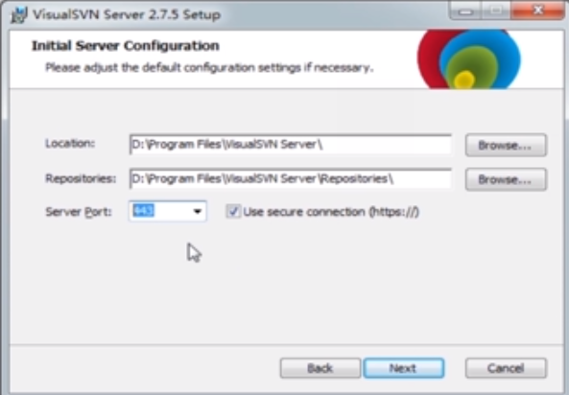
SVN服务端的安装与配置

Slide 5
SVN服务端的安装与配置
Repositories:代码储存的位置，客户端的代码误删可以在服务端的此文件找回来的，如果这个文件夹丢失那么代码就找不回来了。
Server port：端口号，服务端与客户端相互联系的通道，安装客户端时需要填上服务端上的端口号。

Slide 6
SVN服务端的安装与配置
安装后打开软件右键repositories选择create new repositories 建立一个新的仓库完成服务端仓库的配置
右键users选择create users创建用户名和密码

Slide 7
SVN客户端的安装与配置
安装客户端后，在任何一个文件夹下右击鼠标点击SVN checkout，功能是第一次从仓库里下载是用到的，需要输入服务端仓库路径为IP地址+端口号+文件位置，然后需要输入用户和密码，即可将文件代码下载到你的电脑中。

Slide 8
SVN的基本操作
新增一个文件上传到服务端：SVN commit
更新工作目录：SVN Update
建立库：TortoiseSVN - Create repository here
导入项目：TortoiseSVN – Import
在本机上的操作最终都得通过svn commit来更新服务端的文件这样大家都可以看到你对代码的修改。

Slide 9
SVN的好处
1. 性能提高。svn不管文件是文本还是二进制类型，在内部都是以二进制差异比较算法来表示文件的更新部分。这表示所有的文件在文件库中都是以差异的形式储存。而且在网络上传输的，都是较小的文件差异部分。这也使创建分支、打标签、合并等操作可以非常快地完成. 2. 对目录的组织的管理更加方便。svn不光对文件做版本跟踪，也会对目录做版本跟踪。因此可以根据项目的需要，对目录结构随时进行修改，可以把现有的目录移动到新的地方。 3. 保证提交操作的完整性。svn对提交操作的处理方式类似数据库的事务处理，要么全部成功，要么全部无效，保证了原子性。

